Slide 1
Física 1 – NRC 240
Reporte Plataforma SIRECOM Segundo Período

Slide 2
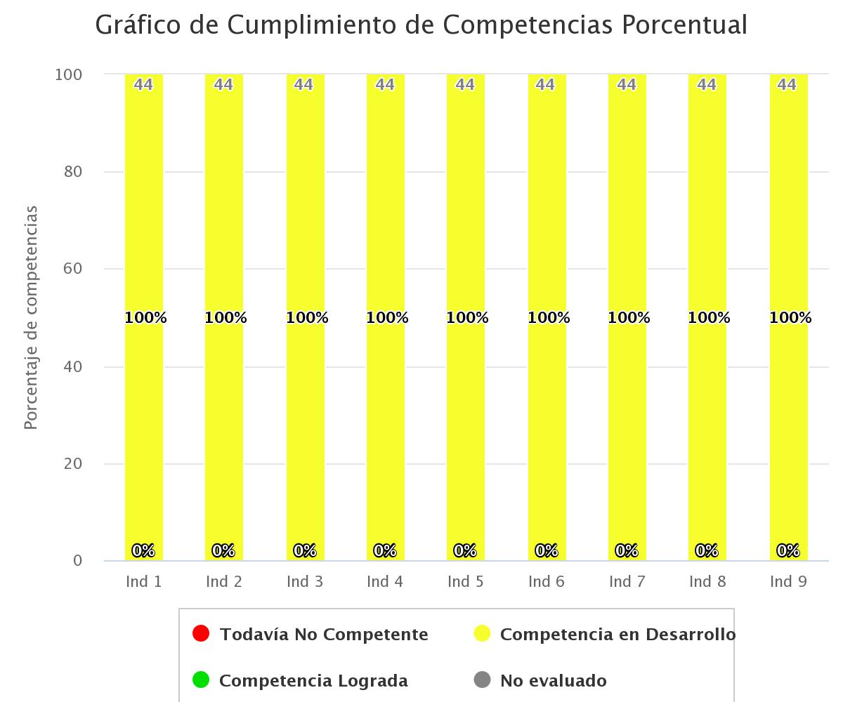
Grupo 31A-L Sexto cuatrimestre 44 alumnos

Slide 3

Grupo 31B-B Tercer cuatrimestre 21 alumnos

Slide 4
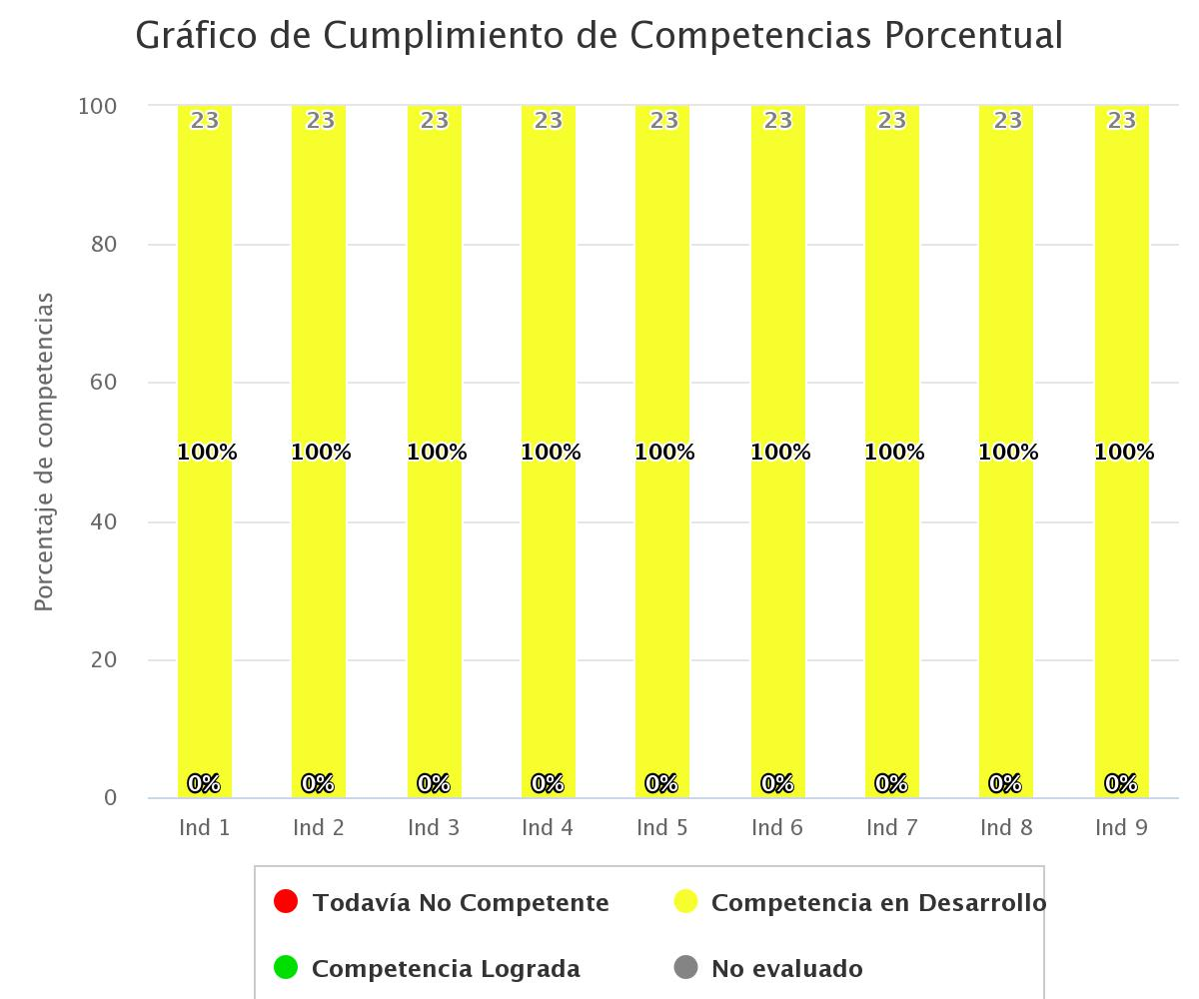
Grupo 31C-B Tercer cuatrimestre 23 alumnos

Slide 5

Grupo 31A-L Sexto cuatrimestre 1 alumno

Slide 6
Grupo 31C-B Sexto cuatrimestre 1 alumno

